Slide 1
经传多赢
短线突击营
经传多赢
短线突击营
.
每周日至周四 19:30-20:15 火爆开讲

Slide 2

开启趋势牛新序章
主讲老师
罗雪奎
课程日期
2026.1.4
投顾执业编号
A1120616080001
基金从业编号
A20250619001216
中国·广州

Slide 3
PART 01
大 盘

Slide 4
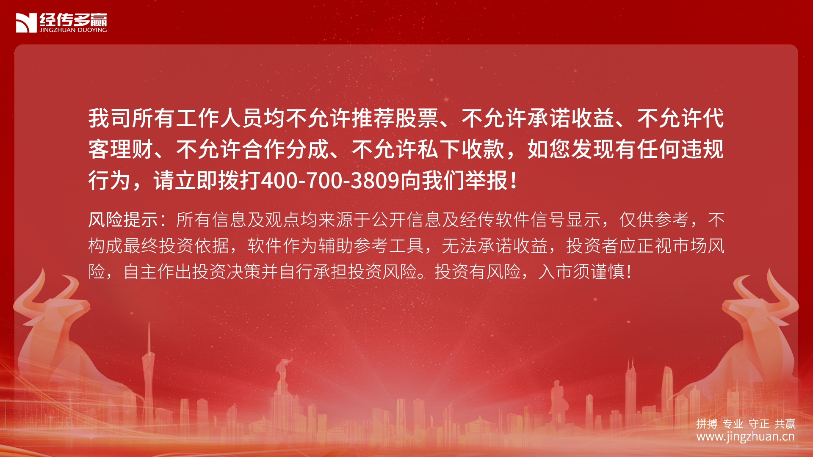
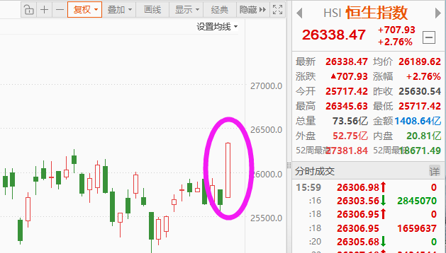
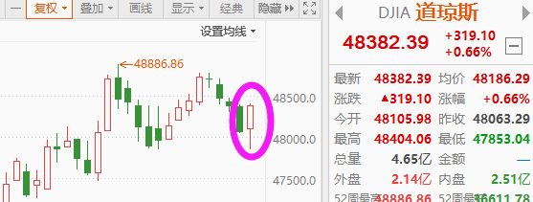
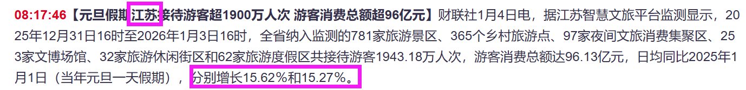
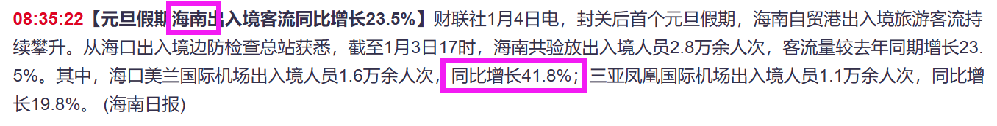
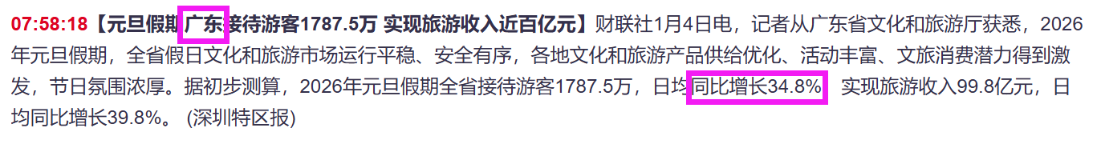
过节期间的消息和外围
①2026年01月03日，美国总统特朗普称，已成功对委内瑞拉实施打击，抓获委内瑞拉总统马杜罗及其夫人，并带离委内瑞拉。
影响：a.石油 b.避险类金属 c.军工
②元旦各省数据统计发布，同步增长居多。
③外围1.2号（周五）开盘红盘居多

Slide 5
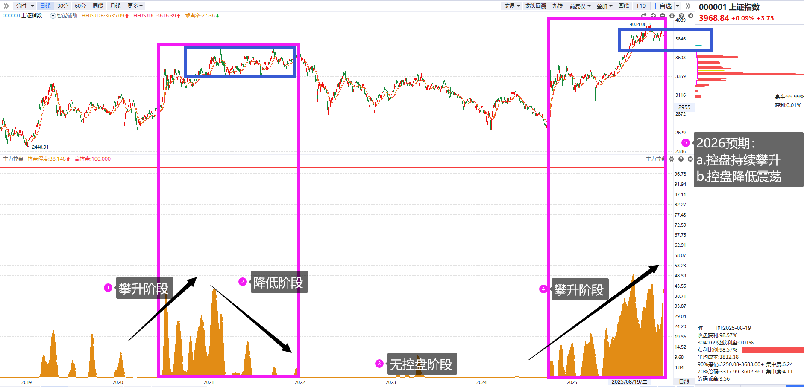
2025市场特征（1）

Slide 6
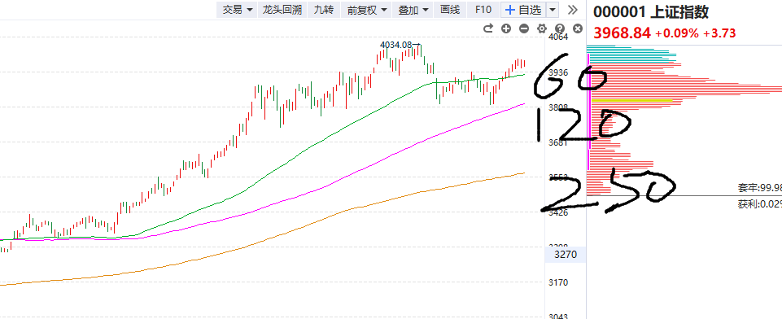
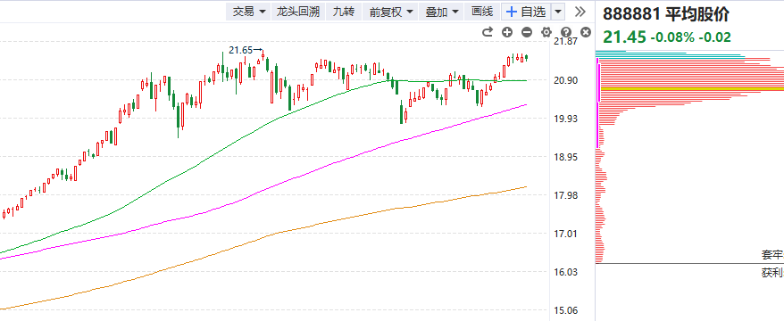
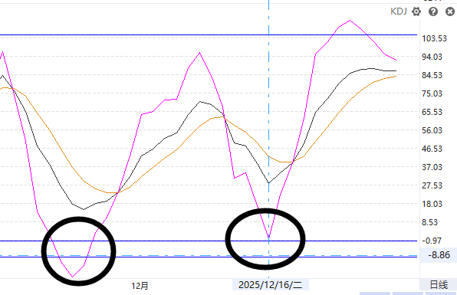
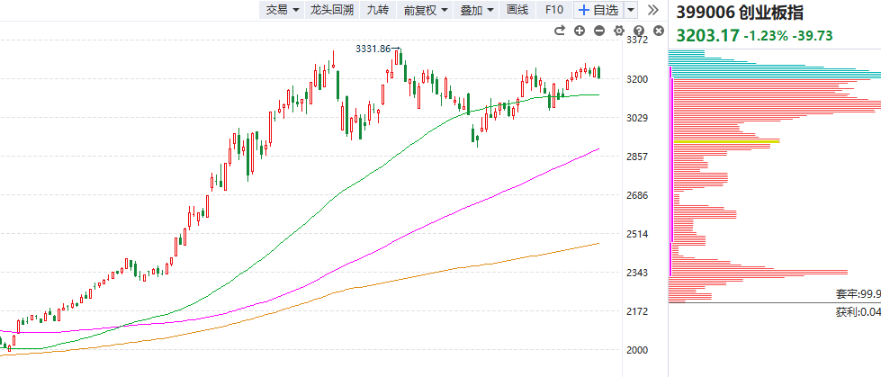
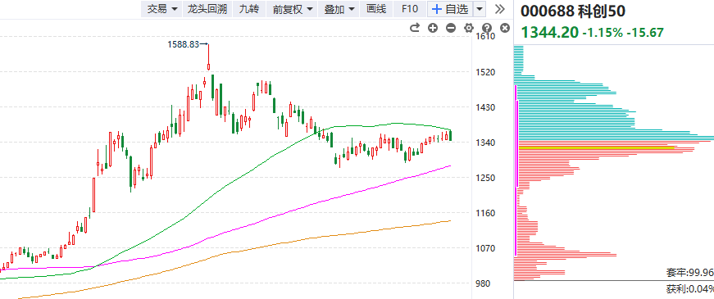
2025市场特征（2）
目前均线60 120 250多头排列，KDJ下轨则是机会，若均线位置发生改变则注意进入震荡。

Slide 7
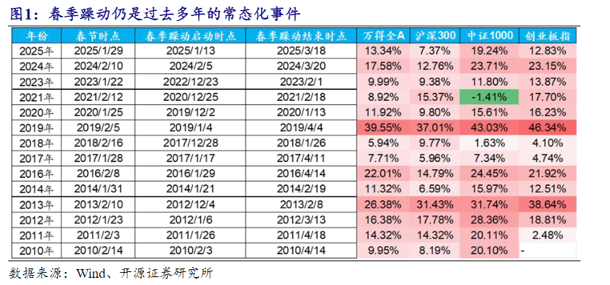
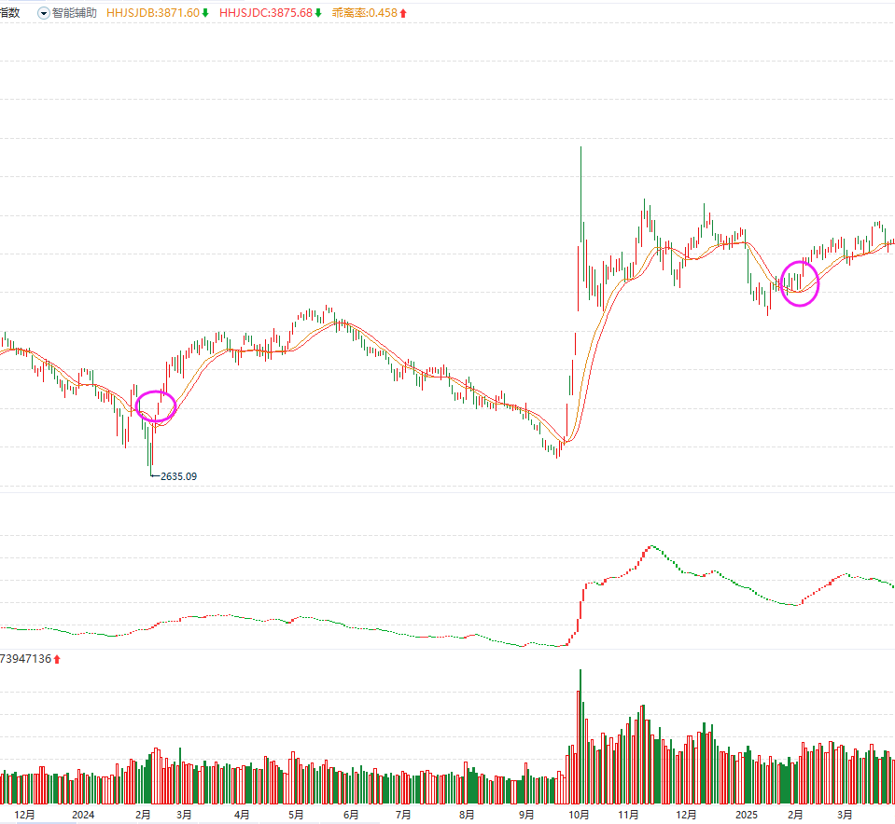
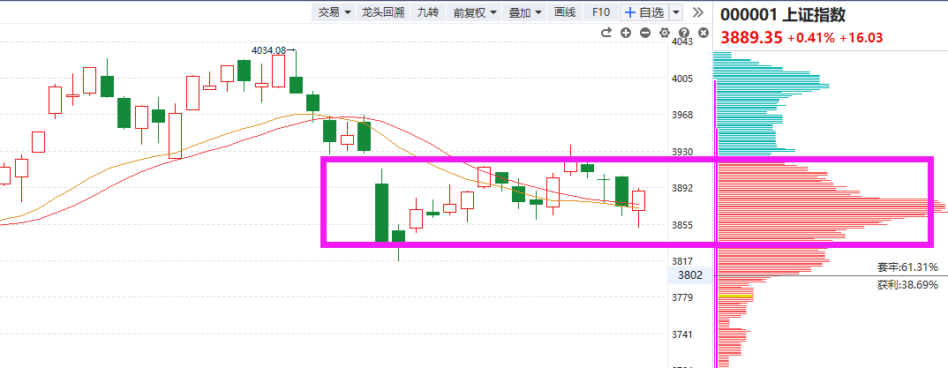
年末效应：即使急跌也是黄金坑
2025过年
2024过年
当下
过去多年统计年前年后往往有一波春季躁动行情。

Slide 8
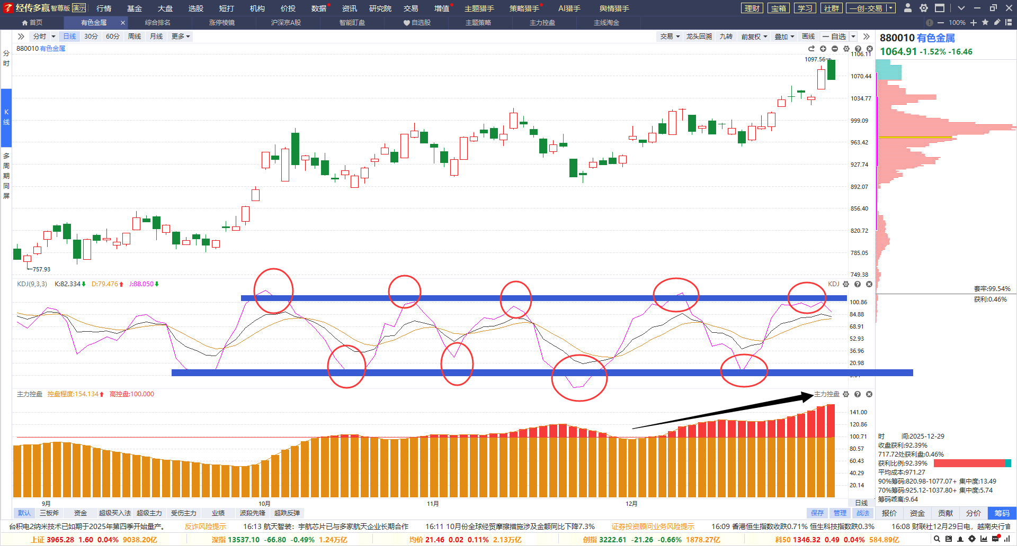
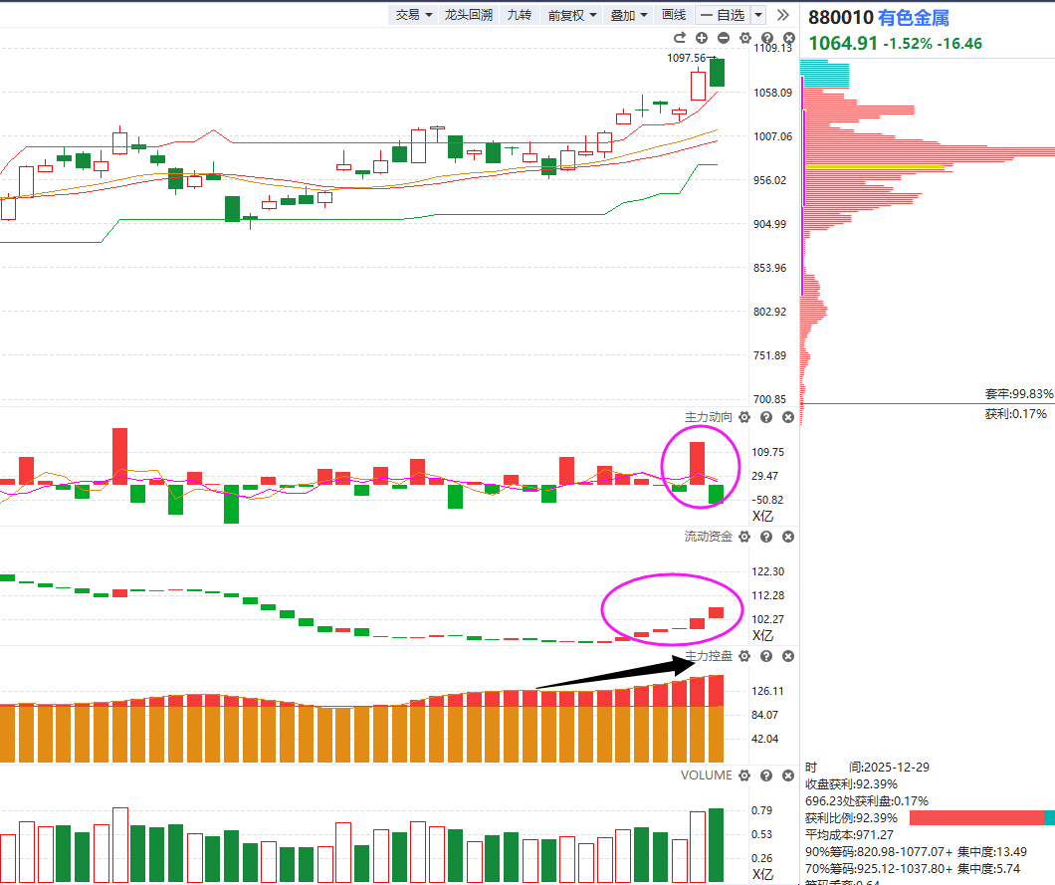
趋势控盘主线（有色）
有色：趋势（牛线上移）+资金（攀升）
中期仓位：突破回档买，牛熊线下移考虑卖
波段仓位：多参考KDJ 上下轨

Slide 9
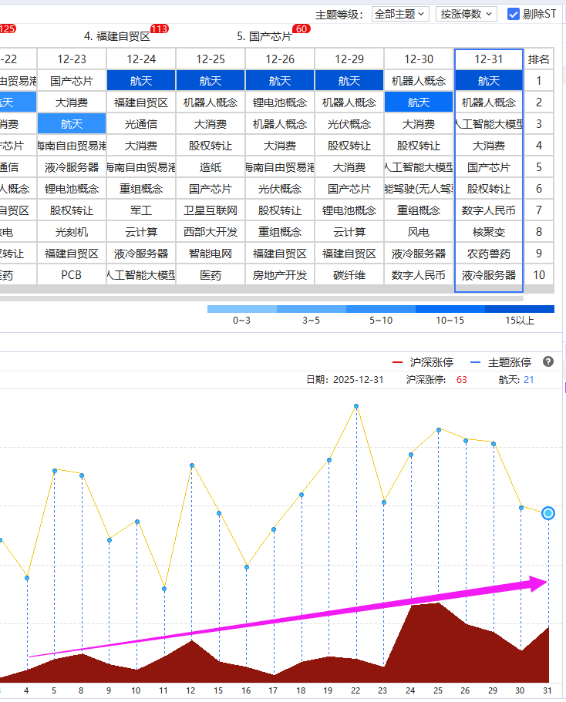
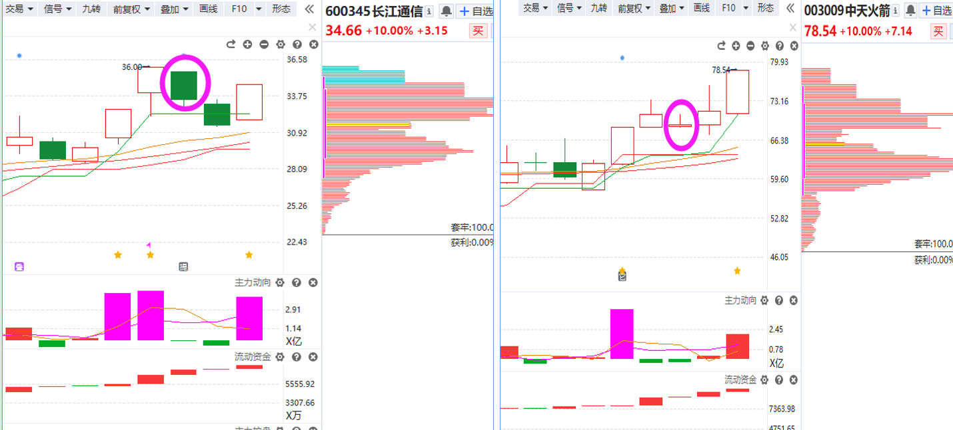
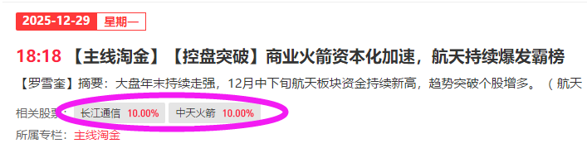

涨停主线（航天）
150块订阅一个月。
一周2-3篇，1篇2个案例。

Slide 10
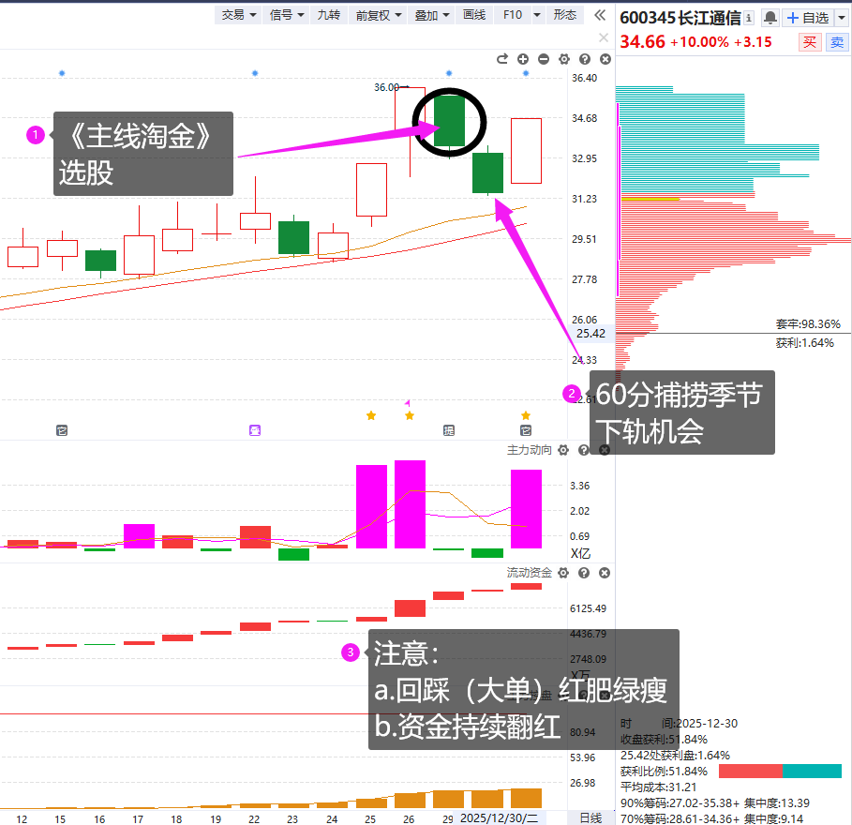
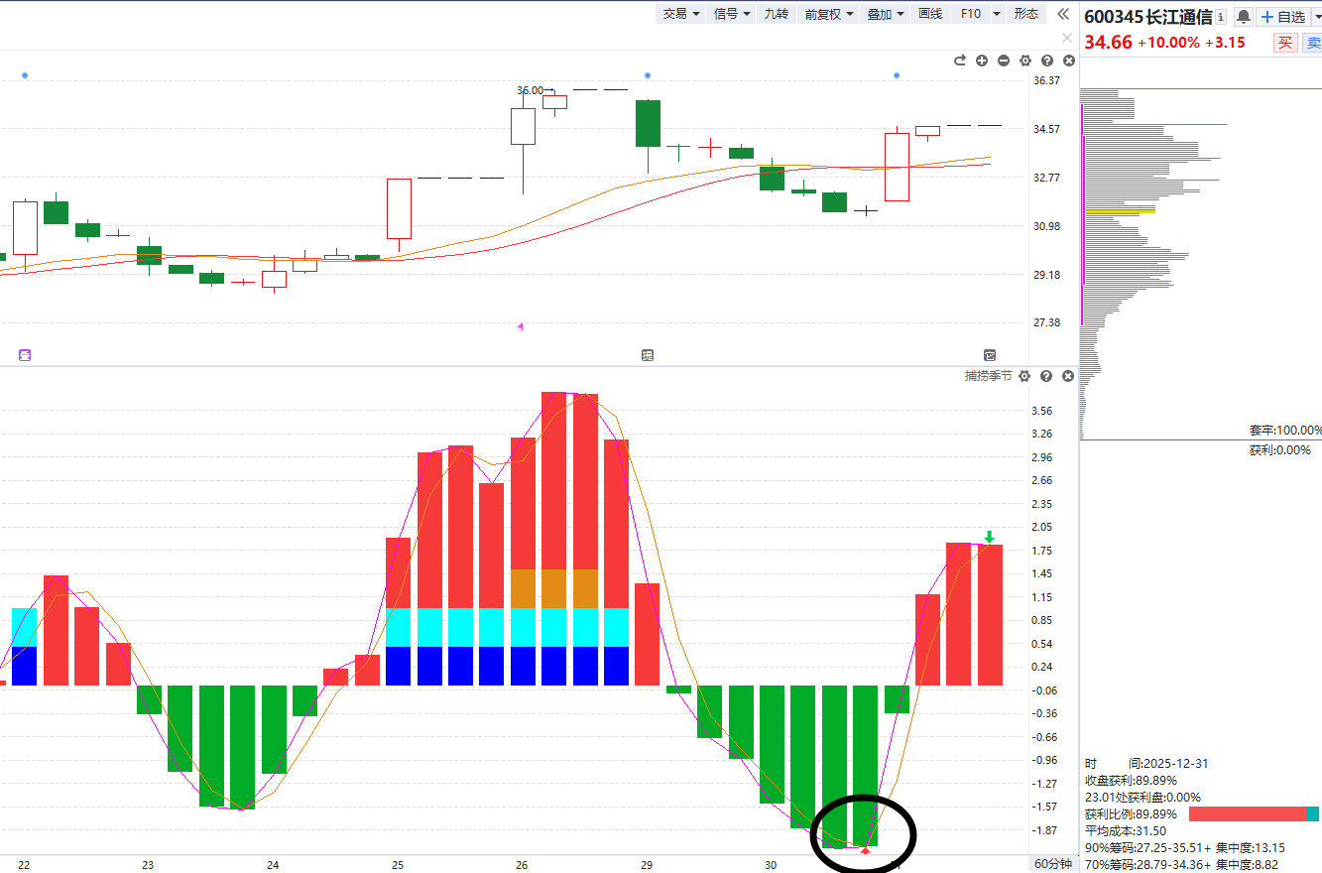
《主线淘金》60分下轨买点把握

Slide 11
PART 02
未来看点

Slide 12
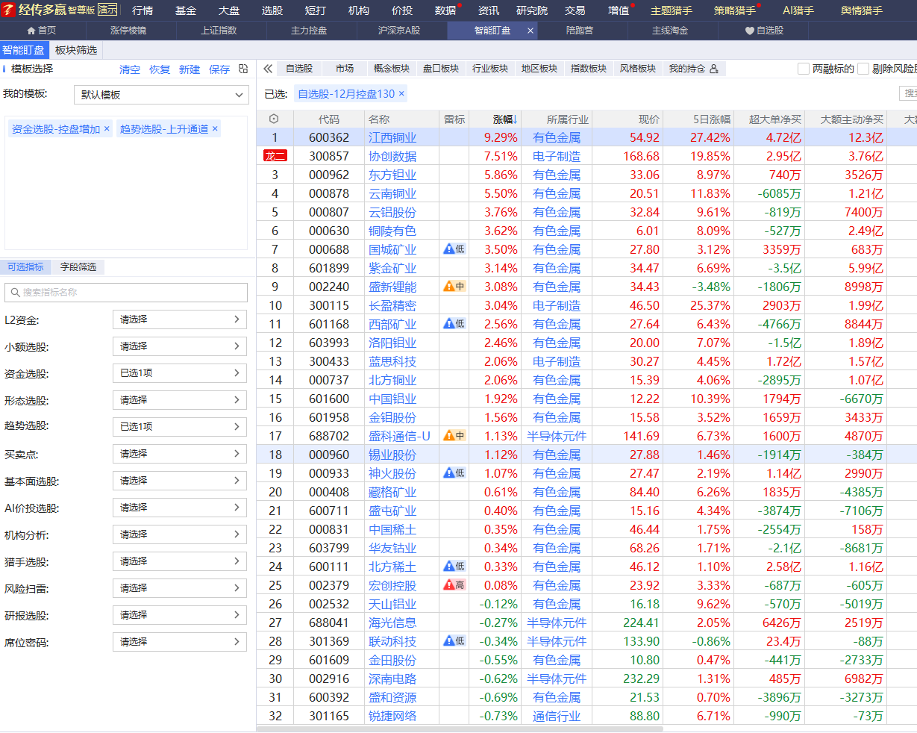
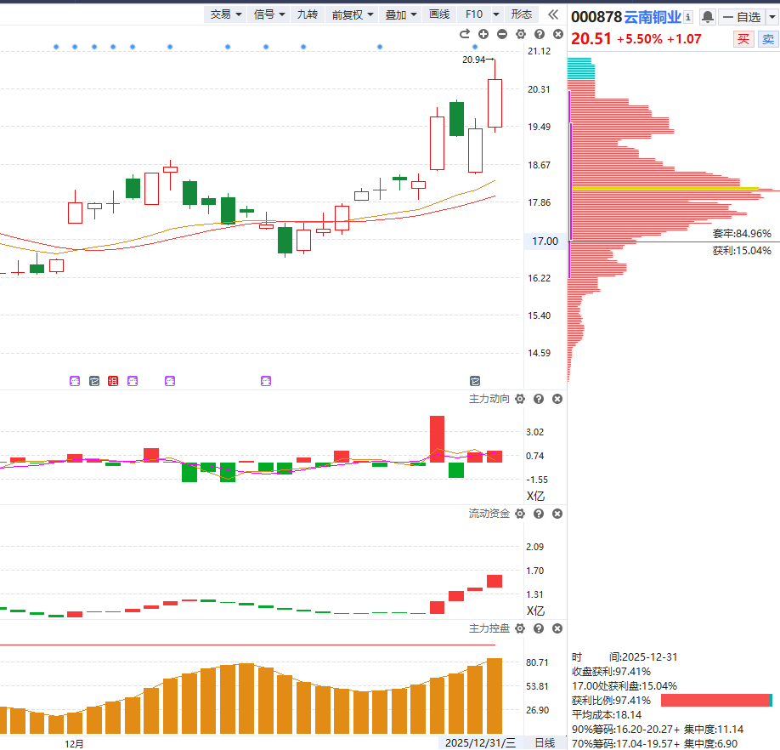
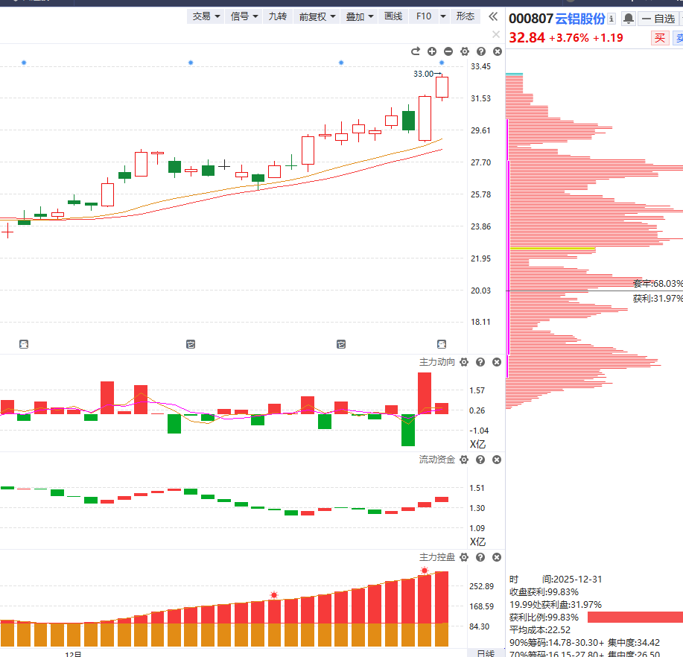
1.控盘130选突破回档

Slide 13
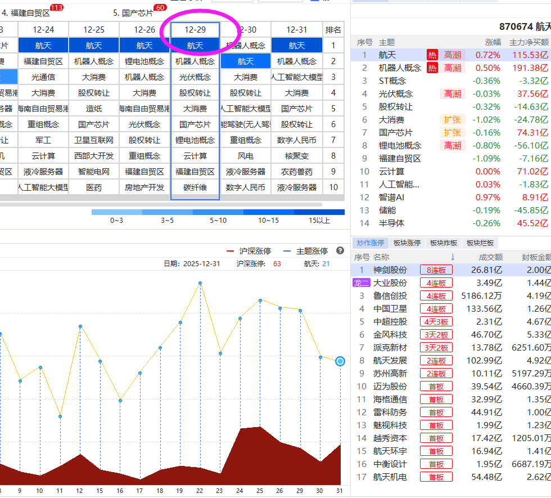
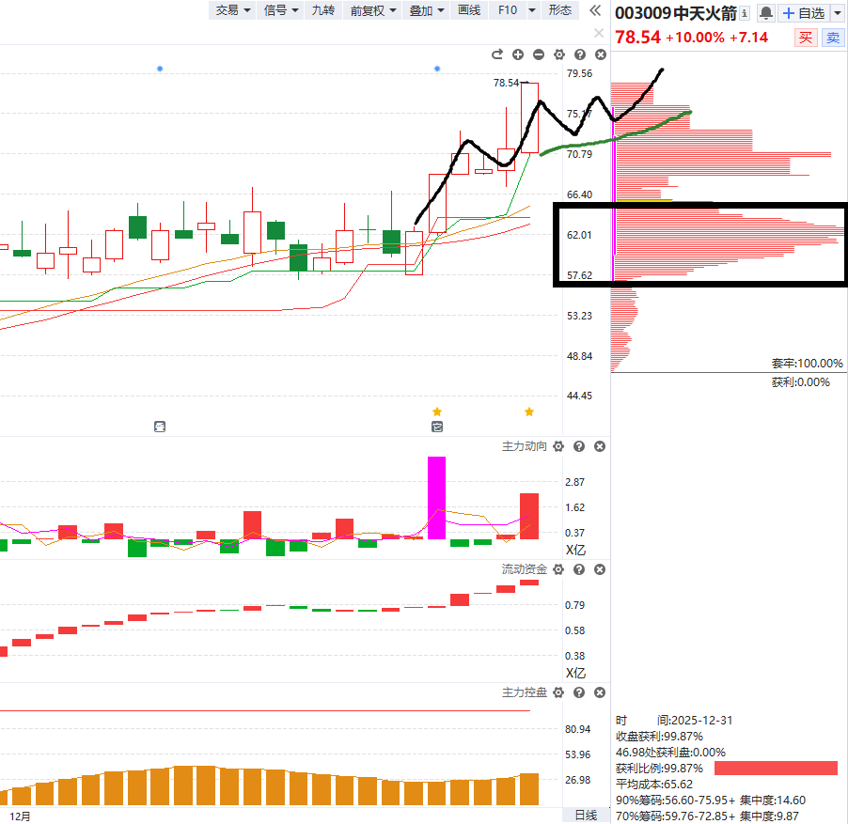
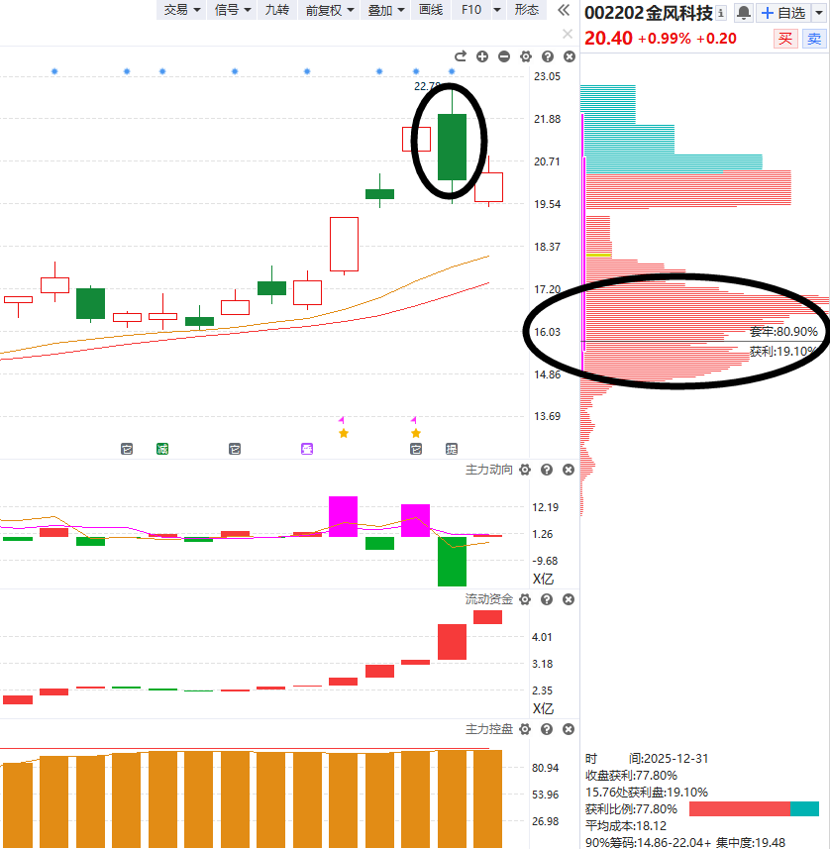
2.热点T+3回档（航天）
筹码锁仓急跌到熊线为支撑

Slide 14
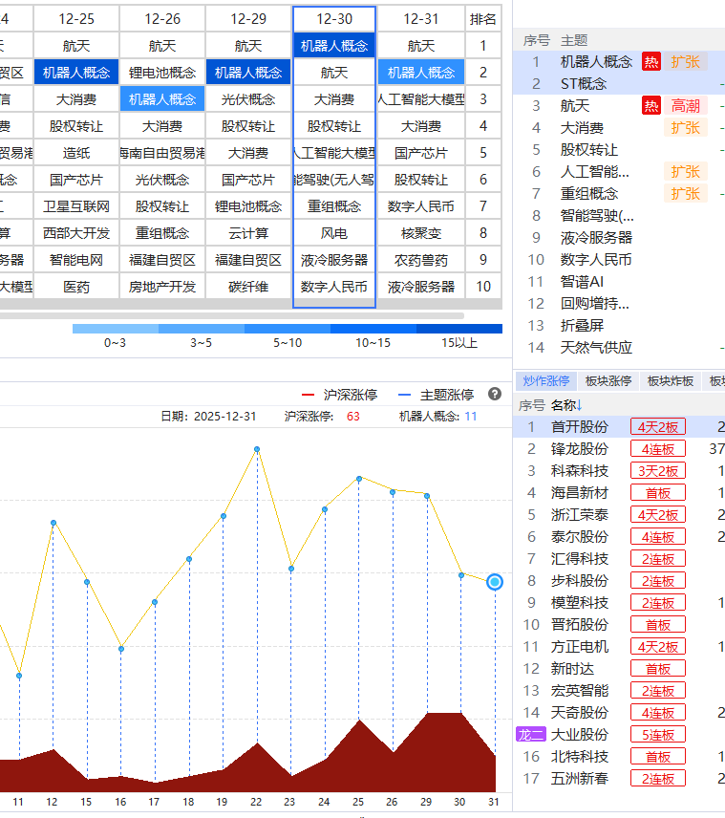
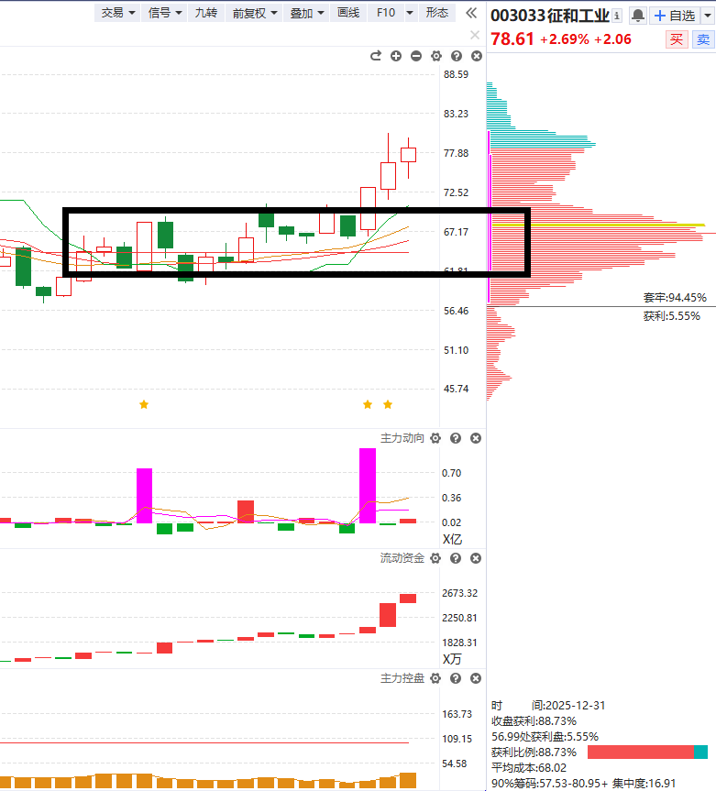
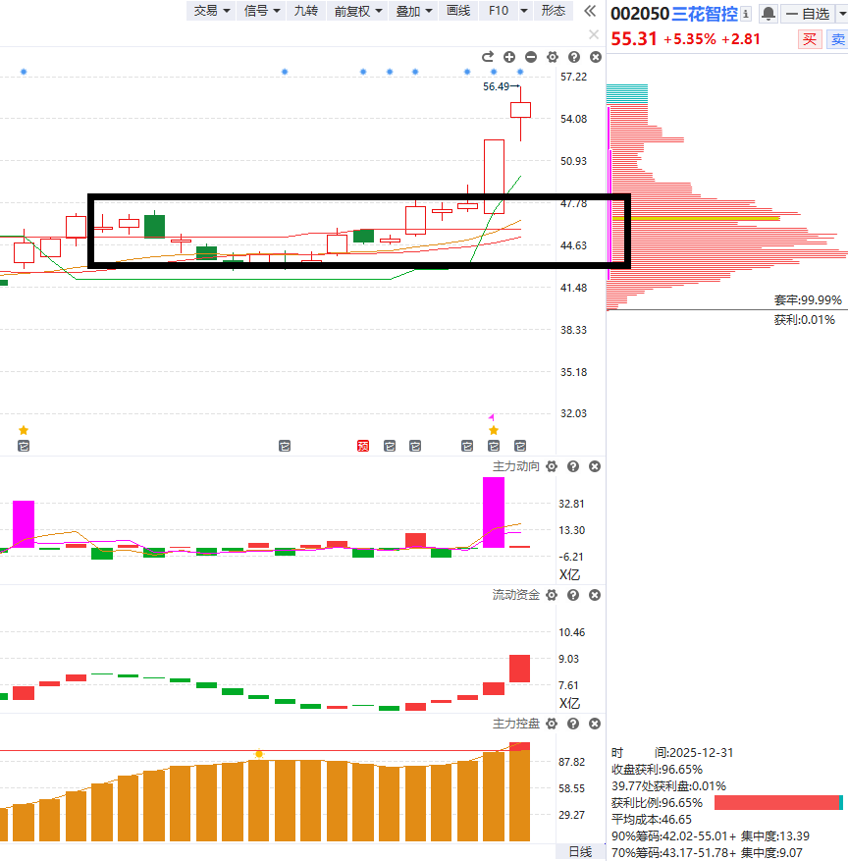
3.热点T+3回档（机器人）
筹码锁仓急跌到熊线为支撑

Slide 15

附：个股走强走弱的区别

Slide 16

十一月行情展望

Slide 17






附：上涨的承压信号
2.量价（捕捞季节）背离
1.上引线、阴包阳
3.周线死叉，日线回档易破位
4.上涨资金翻绿
5.墓碑量信号
6.买单减少，大卖单出现（L2)

Slide 18
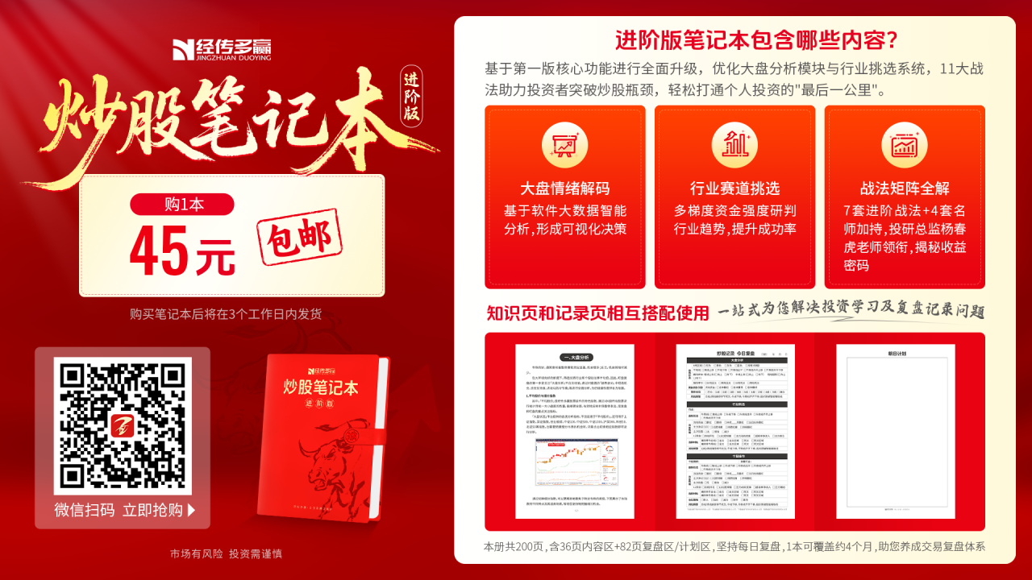

Slide 19


Slide 20


Slide 21


让投资遇见美好
我司所有工作人员均不允许推荐股票、不允许承诺收益、不允许代客理财、不允许合作分成、不允许私下收款，如您发现有任何违规行为，请立即拨打400-9088-988向我们举报！
风险提示：所有信息及观点均来源于公开信息及经传软件信号显示，仅供参考，不构成最终投资依据，软件作为辅助参考工具，无法承诺收益，投资者应正视市场风险，自主作出投资决策并自行承担投资风险。投资有风险，入市须谨慎！

